Slide 1
CAMPAÑA DE LdF 24-25

Slide 2
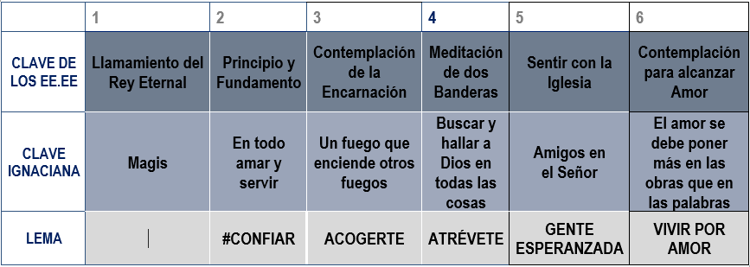

Slide 3
LLAMADA
PROYECTO VITAL
SENTIDO A LA VIDA

Slide 4
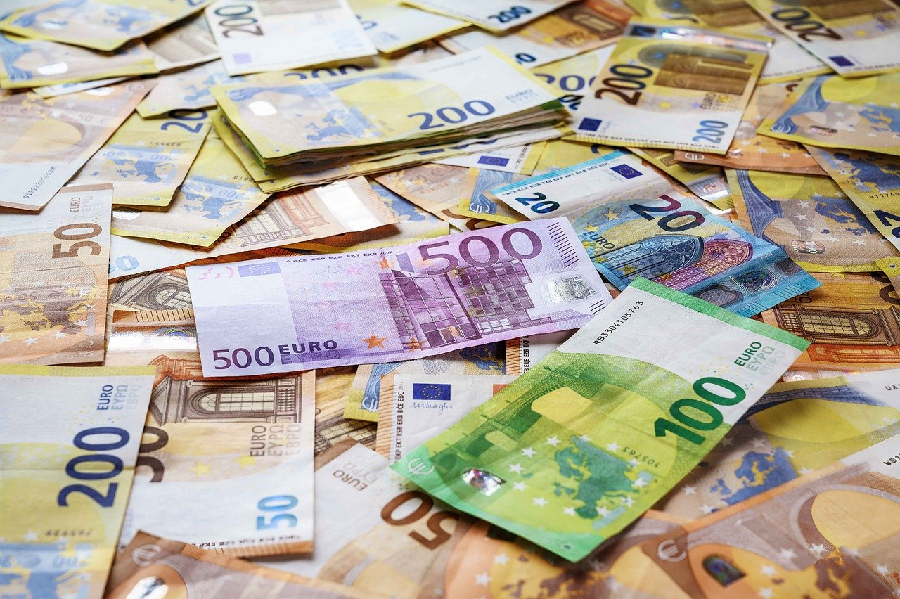
RECIBIMOS MUCHAS LLAMADAS
Notes:
Dinero
Individualismo mal entendido, ese que me aísla de los demás, que poner por encima mis deseos, mis sueños, incluso abasallando a otros

Slide 5
RECIBIMOS MUCHAS LLAMADAS
Notes:
Consumismo
Tecnología: ese paradigma tecnocrático del que habla el Papa Francisco, que parece que nos va a solucionar todos nuestros problemas y que lo que hace es crear más injusticias en este mundo

Slide 6
RECIBIMOS MUCHAS LLAMADAS
Notes:
Llamada de la imagen…se convierte al final más que en una llamada en una exclavitud
Lujo…

Slide 7
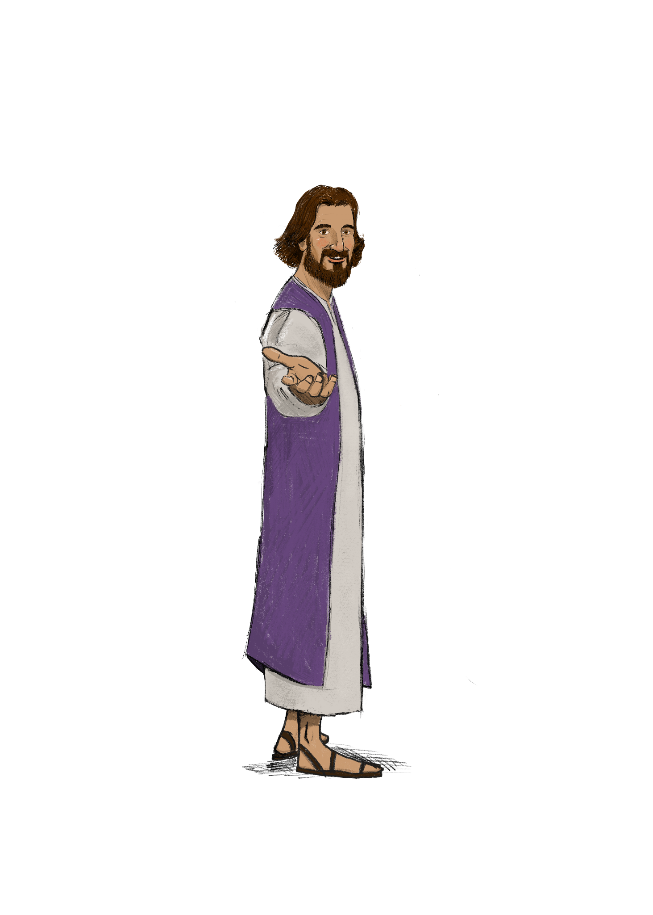

Slide 8
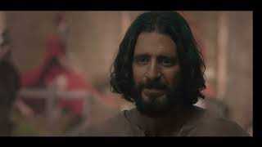

Slide 9
CONOCER A JESÚS…
SU PALABRA
SUS SUEÑOS
SU MODO DE HACER
A SU PADRE
SUS MIEDOS

Slide 11
INVITACIÓN A SEGUIRLE…
RESPUESTA
MISIÓN
CON OTROS
FRONTERAS

Slide 13
FRONTERAS… PERSONALES
MIEDOS
FRACASOS
LIMITACIONES
PREJUICIOS

Slide 14
FRONTERAS… ESTRUCTURALES
DESIGUALDAD
VIOLENCIA
GUERRA
HAMBRE DE JUSTICIA

Slide 16
VÍDEO DE LA CAMPAÑA

Slide 18
CARTELES

Slide 21
CANCIONES
Notes:
HACER REFERENCIA A LAS EVALUACIONES: MEJORAS INTRODUCIDAS: CANCIÓN DE LOS PEQUEÑOS MÁS CORTA Y LETRA MÁS SENCILLA. LETRA MÁS SENCILLA CANCIÓN MAYORES. VIDEO MÁS CONCEPTUAL EN PEQUEÑOS. PROYECTO CANCIÓN MAYORES

Slide 22
Notes:
HACER REFERENCIA A LAS EVALUACIONES: MEJORAS INTRODUCIDAS: CANCIÓN DE LOS PEQUEÑOS MÁS CORTA Y LETRA MÁS SENCILLA. LETRA MÁS SENCILLA CANCIÓN MAYORES. VIDEO MÁS CONCEPTUAL EN PEQUEÑOS. PROYECTO CANCIÓN MAYORES

Slide 23
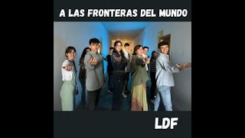
Notes:
HACER REFERENCIA A LAS EVALUACIONES: MEJORAS INTRODUCIDAS: CANCIÓN DE LOS PEQUEÑOS MÁS CORTA Y LETRA MÁS SENCILLA. LETRA MÁS SENCILLA CANCIÓN MAYORES. VIDEO MÁS CONCEPTUAL EN PEQUEÑOS. PROYECTO CANCIÓN MAYORES

Slide 24
NOVEDADES INFANTIL Y PRIMARIA
MAPA DE JESÚS
CELEBRACIONES
TUTORÍAS
ORACIONES/APERTURAS DEL DÍA (SEMANA SANTA / MARÍA / NAVIDAD)
JUEGO: VEN, SÍGUEME
Notes:
ORACIONES: 2 SEMANAS PARA SEMANA SANTA / MES DE MARÍA UNA PARA CADA SEMANA / NAVIDAD

Slide 25
NOVEDADES ESO/BACH/CICLOS
JUEGOS DÍAS PREVIOS A NAVIDAD Y SEMANA SANTA
TUTORÍAS INDEPENDIENTES
CELEBRACIONES: AÑADIMOS GRADUACIÓN

Slide 26
NOVEDADES GENERALES
CLAUSTRO DE IDENTIDAD (TALLERES EXPERIENCIALES)
PÍLDORAS PARA EL CLAUSTRO
ESPACIOS VERDES PARA EL CLAUSTRO
PRESENTACIÓN PARA PARAESCOLARES
CARPETA CON MATERIALES DE LA AGENDA IGNACIANA

Slide 27
AVISOS PARROQUIALES
ORACIONES PARA FAMILIAS
EVALUACIÓN (TUTORÍAS Y CAMPAÑAS)
FORMATOS
PEDIDOS DE MATERIALES
PRESENTACIÓN CAMPAÑA 5 SEPTIEMBRE (9:00-10:00)

Slide 28
AVISOS PARROQUIALES
NUEVA DIRECCIÓN EMAIL:
lineasdefuerza@jesuitas.es

Slide 29
PULSERAS

Slide 30
MUCHAS GRACIAS

